Slide 1
B181210378
Sevim Suna Kalaycı

Slide 2
KARAR AĞACI
Somerville Happines Survey isimli UCI veri setini seçtim.
X1: Şehir hizmetleri ile ilgili bilgilerin mevcudiyeti
X2: Konut maliyetleri
X3: Devlet okullarının genel kalitesi
X4: Yerel polise olan güven
X5: Yolların ve kaldırımların bakımı
X6: Sosyal topluluk etkinliklerinin mevcudiyeti
Durum mutlu ya da mutsuz olarak değerlendiriliyor.

Slide 3
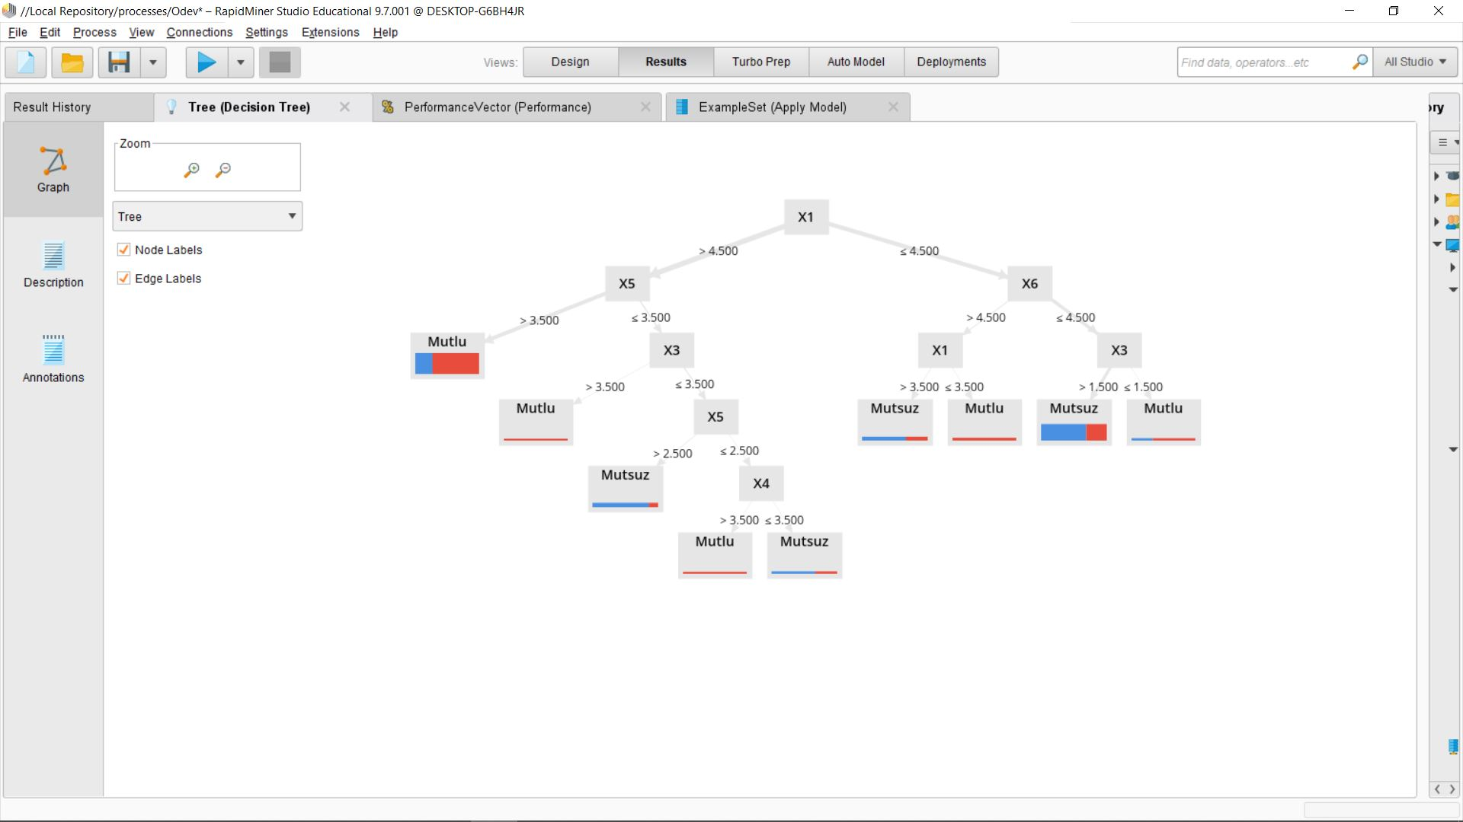
KARAR AĞACI

Slide 4
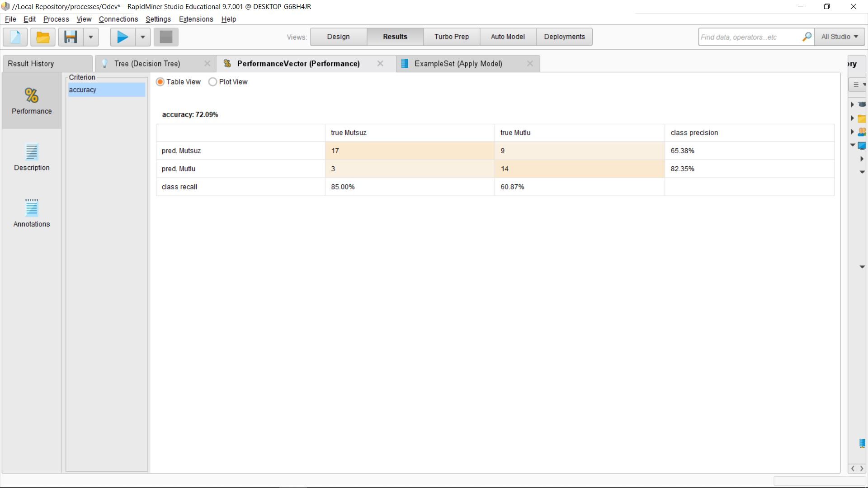
PERFORMANS

Slide 5
ARAYÜZ

Slide 6
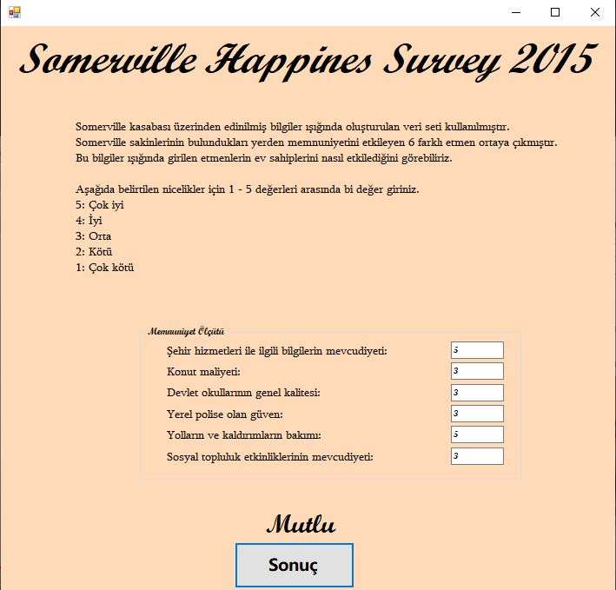
DOĞRU MUTLU

Slide 7
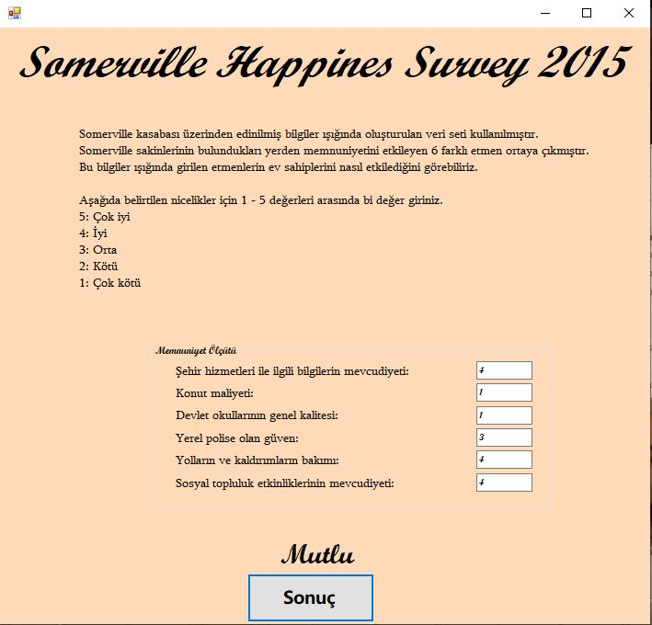
YANLIŞ MUTLU

Slide 8

DOĞRU MUTSUZ

Slide 9

YANLIŞ MUTSUZ

